Slide 1
Лекция 2. Введение в Четвероевангелие

Slide 2
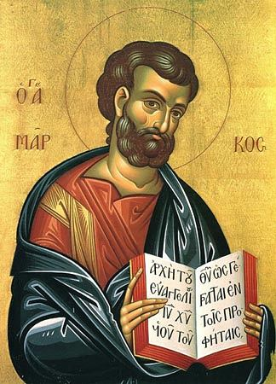

Slide 3
«Евангелие»
«Евангелие» (греч. ευ̉αγγηλιον) переводится как «доброе известие», «благая весть» (благовестие).
Евангелием мы называем благую и радостную весть о спасе­нии человеческого рода от греха, проклятия и смерти, преподан­ную людям Господом нашим Иисусом Христом, воплотившимся Сыном Божиим, и проповеданную апостолами.
«Напоминаю вам, братия, Евангелие, которое я благовествовал вам...» (1 Кор. 15,1).
«Начало Евангелия Иисуса Христа» (Мк. 1,1).
«Пришел Иисус в Галилею, проповедуя Евангелие Царствия Божия» (Мк. 1,14).
«Ибо Господь говорит в Евангелии» (Дидахе).

Slide 4
Значение слова «Евангелие»
«Евангелие»
1. Богословское
(как радостная весть о спасении во Христе Иисусе)
2. Литературное
(как особый жанр христианской литературы)
сама благая весть, акт искупления человечества
Проповедь,
свидетельство об открывшемся спасении

Slide 5
О количестве Евангелий
«Как Один Есть Тот, Коего благовествуют многие, так одно само по себе Евангелие»
(Ориген)
«Пусть никто не принимает, что четверичное число Евангелий велико или мало. Четыре стороны света, четыре главных ветра. Церковь по всей вселенной должна стоять на четырёх столпах Евангельских»
(Свт. Ириней Лионский)

Slide 6
«Разве один Евангелист не мог написать всего? Конечно мог, но, когда писали четверо, писали не в одно и то же время, не в одном и том же месте, не сносясь и не сговариваясь между собой, и, однако, написали так, как будто все произнесено одними устами, то это служит величайшим доказательством истины»
(Свт. Иоанн Златоуст)

Slide 7
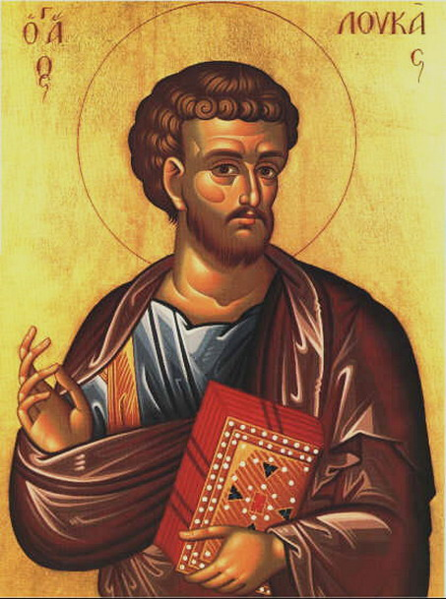
Четвероевангелие: от Матфея, от Марка, от Луки, от Иоанна

Slide 8
Язык Евангелий
Евангелия(кроме Мф.) написаны на народном александрийском наречии греческого языка – «койне», на котором говорили и понимали все культурные обитатели Восточной и Западной половины Римской Империи.

Slide 9
Евангелие от Матфея
«Матфей составил собрание логий на еврейском языке, а каждый переводил их в меру своих способностей»
(Папий Иерапольский)
«Матфей обнародовал у евреев написанное на их собственном языке евангелие, когда Петр и Павел проповедовали в Риме и основывали там Церковь»
(свт. Ириней Лионский)

Slide 10
Состоит из 28 глав
Главная цель – доказать то, что Христос и есть долгожданный Мессия евреев
Время написания – 42 год
Адресат - палестинские иудеи, те, кто обратился в христианство из иудаизма

Slide 11
Особенности Евангелия от Матфея
1. Композиционные - систематизация и группировка материала:
5-7 гл. Нагорная проповедь;
8-9 гл. Чудеса Иисуса Христа;
13 гл. Притчи;
14-15 гл. Эсхатологические речи;
23 гл. Обличение фарисеев.
2. Стилистические - адаптация повествования к восприятию иудеев:
арамейские слова, еврейские обычаи, традиции даются без пояснений;
используются мнемонические приемы Иудейской среды;
множество цитат из Ветхого завета (около 60);
Царство Небесное вместо Царство Божие.
3. Богословские
акцент на нравственной стороне служения Христа Спасителя, спасение понимается как спасение человечества от их грехов;
Акцент на воплощении Христа Спасителя, Он – потомок патриархов по плоти, «Сын Человеческий».

Slide 12
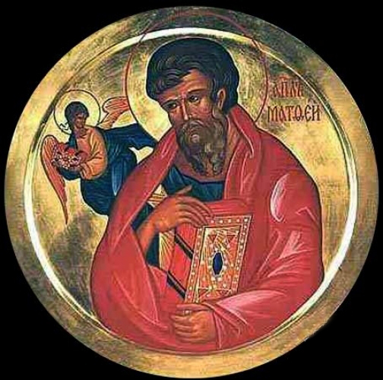
Символы евангелистов
Ангел-
символ евангелиста Матфея

Slide 13
Евангелие от Марка
"Марк, который был истолкователем Петра, старательно записал все, что запомнил, однако не по порядку, и сказанное и содеянное Господом. Ведь сам он не слушал Господа и не сопровождал Его… излагал учение с целью удовлетворить нуждам [слушателей], а не для того, чтобы изложить по порядку слова Господни. Так что Марк ничуть не погрешил, описывая некоторые события так как сохранил их в памяти. Ведь заботился только об одном: не пропустить чего-нибудь из того, что он слышал, и ничего не исказить".
(Папий Иерапольский)

Slide 14
«Когда Петр в Риме публично проповедовал Слово и Духом возвещал Евангелие, то многие из бывших там просили Марка (давнего его спутника, помнившего все сказанное им) записать рассказанное [Петром]. Марк, написав Евангелие, передал его тем, кому оно было нужно. Узнав об этом, Петр не возражал, но и не интересовался [этим сочинением]».
(Климент Александрийский)
«Марк написал Евангелие по смерти (или по отшествии) ап. Петра».
( свт. Ириней Лионский)

Slide 15
1. Написано по просьбе римских христиан.
2. С одобрения ап. Петра (Евангелие Марка – «Евангелие Петра»).
3. Так как ап. Петр умер в 67 году скорее всего ап. Марк написал Евангелие 67-68 гг..
Цель написания показать, что Иисус из Назарета является Сыном Божиим, ниспосланным Богом на землю, чтобы спасти людей
Адресат – язычники, люди с неиудейским типом восприятия
Состоит из 16 глав

Slide 16
Особенности Евангелия от Марка
1. Композиционные
краткость и лаконичность изложения;
внимание сосредоточивается не на учении Христа Спасителя, а на повествовательной стороне.
2. Стилистические
адаптация к западному миру;
латинизмы («кодрант», «игемон»);
красочность и детальность описаний, характерные для живой личности ап. Петра;
ап. Петр изображается смиренным человеком со множеством слабостей и недостатков (отречение, нет исповедание ап. Петра);
изъясняет еврейские обычаи, переводит еврейские слова («талифа куми» – «девица, встань»).
3. Богословские
в учении о спасении акцент на вере во Христа Иисуса;
подробно описываются чудеса Спасителя;
уделяет внимание на Царственное служение Христа Спасителя (как Царь, Победитель мира).

Slide 17
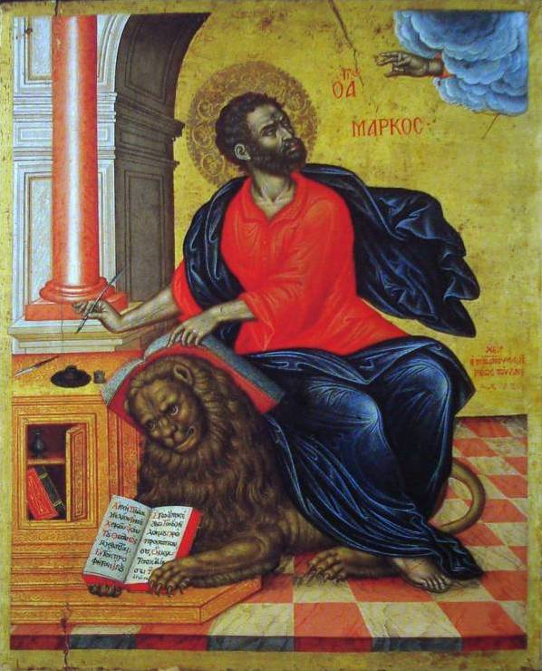
Лев –
символ евангелиста Марка

Slide 18
Евангелие от Луки
«Третья книга Евангелия — Евангелие по Луке. Этот Лука был врачом. После вознесения Христа, когда Павел взял его с собой как человека, посвятившего себя ведению записей, он написал под своим собственным именем то, что слышал от других, поскольку сам не видел Господа во плоти. Он записал события так, как смог о них разузнать, начав свой рассказ с рождения Иоанна»
(канон Муратория (170-180 гг.))
«Лука, спутник Павла, изложил в книге проповеданное им [Павлом] евангелие».
(Ириней Лионский)

Slide 19
Главную мысль, что спасение во Христе предназначено не только для иудеев, но и для всего мира;
«Евангелие милосердия» - в том смысле, что Христос умер за всех;
Написано в 60-62 годах по Р.Х. в Риме или Кесарии Палестинской для прозелитов;
Состоит из 24 глав;

Slide 20
Особенности Евангелия от Луки
1. Композиционные
начинает Евангелие с предыстории, исследовательский характер изложения;
внимание последнему пути Христову из Галилеи в Иерусалим (Лк. 9,51-19,28);
изложение евангельских событий в их хронологической последовательности;
2. Стилистические
строгие географические названия («Геннисаретское озеро»);
правильный, чистый греческий язык;
избегает повторений в описании событий (одно насыщение, помазание);
3. Богословские
спасение Христово понимается как спасение от богопротивного мира, победа над сатаной, спасение от страданий;
акцент на Страстях Спасителя;
особое внимание действию Святого Духа;
о всеобщности спасения, милосердии и молитве (родословие, милосердие к язычникам, грешникам, о молитве Самого Христа).

Slide 21
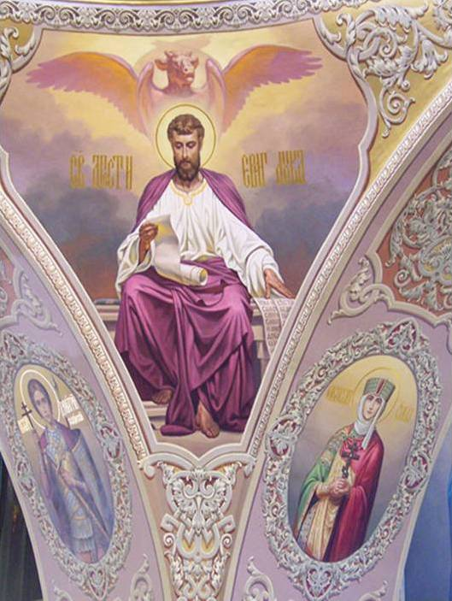
Телец – символ евангелиста Луки

Slide 22
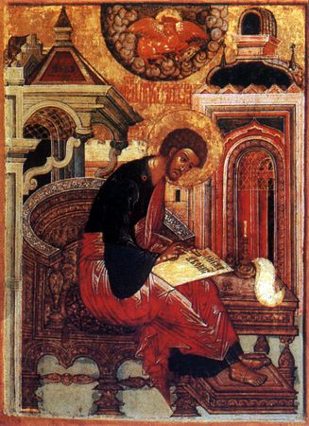
Святой апостол Лука

Slide 23
Евангелие от Иоанна
«Иоанн, ученик Господа, возлежавший на Его груди, обнародовал евангелие во время пребывания в Эфесе, который находится в Азии»
(Свт. Ириней Лионский)
«Иоанн, последний, видя, что те Евангелия (синоптические) возвещают земные дела Христа, написал, побуждаемый учениками и вдохновленный Духом, Евангелие духовное»
(Климент Александрийский)

Slide 24
Евангелист более всего подчеркивает божественную природу Иисуса Христа.
Главная цель – показать, что Иисус из Назарета есть воплощенный Логос, 2 Ипостась Святой Троицы «Сие же написано, дабы вы уверовали, что Иисус есть Христос, Сын Божий, и, веруя, имели жизнь во имя Его» (Ин. 20, 31).
«Духовное Евангелие»
Время написания – конец I – начало II века, г. Ефес

Slide 25
Особенности Евангелия от Иоанна
Композиционные
акцент на Иудейском периоде служения Иисуса Христа (4 праздника Пасхи);
пропуск многих событий из галилейского периода (притчи, чудеса);
2. Стилистические
притчи имеют другой характер, отличаются статичностью (о виноградной лозе, добром Пастыре и др.);
множество догматических бесед (диалогов), которые строятся вокруг к.-л. события (с Никодимом, самарянкой, о Хлебе Жизни и др.);
3. Богословские
Особая терминология ап. Иоанна («Логос – Слово», «Восхождение», «Царство Божие»);
Подчеркивает Божественное достоинство Иисуса Христа, Второй Ипостаси Св. Троицы.

Slide 26
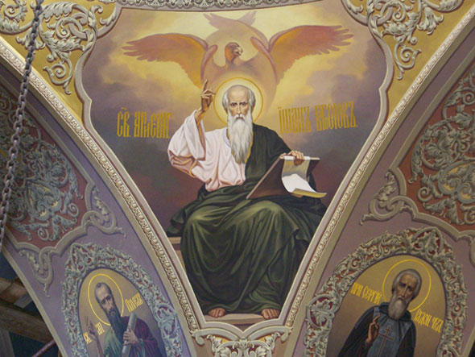
Орёл – символ
евангелиста Иоанна

Slide 27
Пролог Евангелия от Иоанна
Ин. 1, 1-18:
1. В начале было Слово, и Слово было у Бога, и Слово было Бог. 2. Оно было в начале у Бога. 3. Все чрез Него начало быть, и без Него ничто не начало быть, что начало быть. 4. В Нем была жизнь, и жизнь была свет человеков. 5. И свет во тьме светит, и тьма не объяла его. 6. Был человек, посланный от Бога; имя ему Иоанн. 7. Он пришел для свидетельства, чтобы свидетельствовать о Свете, дабы все уверовали чрез него. 8. Он не был свет, но был послан, чтобы свидетельствовать о Свете. 9. Был Свет истинный, Который просвещает всякого человека, приходящего в мир. 10. В мире был, и мир чрез Него начал быть, и мир Его не познал. 11. Пришел к своим, и свои Его не приняли. 12. А тем, которые приняли Его, верующим во имя Его, дал власть быть чадами Божиими, 13. которые ни от крови, ни от хотения плоти, ни от хотения мужа, но от Бога родились. 14. И Слово стало плотию, и обитало с нами, полное благодати и истины; и мы видели славу Его, славу, как Единородного от Отца. 15. Иоанн свидетельствует о Нем и, восклицая, говорит: Сей был Тот, о Котором я сказал, что Идущий за мною стал впереди меня, потому что был прежде меня. 16. И от полноты Его все мы приняли и благодать на благодать, 17. ибо закон дан чрез Моисея; благодать же и истина произошли чрез Иисуса Христа. 18. Бога не видел никто никогда; Единородный Сын, сущий в недре Отчем, Он явил.
Блж. Феофилакт: «Здесь евангелист еще яснее показывает, что Сын совечен Отцу. Дабы ты не подумал, что Отец был некогда без Сына, он говорит, что Слово было у Бога, то есть у Бога в недрах отеческих. Ибо предлог «у» ты должен понимать вместо «с»... Так и здесь «у Бога» понимай вместо: был с Богом, вместе с Богом, в Его недрах. Ибо невозможно, чтобы Бог когда-либо был без Слова или премудрости, или силы».
Свт. Иоанн Златоуст: «в начале бе означает не что иное, как бытие присносущное и беспредельное... Если Бог есть, как и действительно есть, то ничего нет прежде Его. Если Он – Творец всего, то Он – первее всего. Если он – Владыка и Господь всего, то все – после Него, и твари и веки».
Свт. Иоанн Златоуст: «и без Него ничтоже бысть, еже бысть, то есть ничто сотворенное, видимое или умом созерцаемое, не получило бытия иначе, как силою Сына».
Блж. Феофилакт: «Евангелист называет Господа «жизнию» как потому, что Он поддерживает жизнь всего, так и потому, что Он подает жизнь духовную всем разумным существам, и «светом», не столько чувственным, сколько умным, просвещающим самую душу».
Блж. Феофилакт: ««Свет», то есть Слово Божие, светит «во тьме», то есть в смерти и заблуждении. Ибо Он, и подчинившись смерти, так преодолел ее, что принудил ее изблевать и тех, коих она прежде поглотила. И в языческом заблуждении сияет проповедь. «И тьма Его не объяла». Ни смерть не преодолела Его, ни заблуждение. Ибо свет этот, то есть Слово Божие, непреоборим».
Свт. Иоанн Златоуст: «Имея намерение вразумить (людей), что это Слово есть Единородный Сын Божий, евангелист, чтобы кто-нибудь не предположил здесь страстного рождения, предварительно наименованием Сына Словом уничтожает всякое злое подозрение, показывая и то, что Он есть от Отца Сын, и то, что Он (рожден) бесстрастно».
Свт. Иоанн Златоуст: «не думай, что Иоанн Креститель пришел свидетельствовать для того, чтобы придать достоверность учению Господа, нет; а для того, чтобы единоплеменники его уверовали чрез него».
Блж. Феофилакт: «Если же Он просвещает всякого человека, приходящего в мир, то каким образом осталось столько непросвещенных? Сколько зависит от Него Самого, Он просвещает всех, остаются же некоторые непросвещенными по своей воле. Благодать света, подобно солнцу, излилась на всех, но нежелающие воспользоваться этой благодатью сами виновны в том, что не просвещены».
Блж. Феофилакт: «Миром называет здесь тех, которые думают только о мирском, прилепились к миру, пристрастились к чувственным делам и не могут понимать ничего высшего».
Свт. Иоанн Златоуст: «Своими он здесь называет иудеев, как народ особый, или всех людей, как происшедших от этого народа».
Свт. Иоанн Златоуст: «выражение: бе, когда говорится о нашем естестве, означает прошедшее для нас время..., а когда о Боге, то выражает вечность... бе, в отношении к Слову, означает, во-первых, вечность Его бытия. А во-вторых, показывает, что Слово было у кого-либо. Не сказано: бе в Боге, но: бе к Богу, чем означается вечность Его по ипостаси».
Зигабен: «принявшие учение Его, даде им область чадом Божиим быти но не сразу сделал их чадами Божиими, чтобы они через небрежение не потеряли благодати, а дал им только власть быти, чтобы они через свое страдание сделались такими чадами».
Блж. Феофилакт: «Слово стало плотию» научаемся, что Само Слово стало Человеком и, будучи Сыном Бога, стало и сыном жены, которая и называется поистине Богородицею, как родившая Бога во плоти. Словами же: «обитало с нами» научаемся веровать, что в одном Христе два Естества. Ибо хотя Он и един по Ипостаси, или по Лицу, но по Естествам двояк - Бог и Человек, а Божеское естество и человеческое не могут быть одним, хотя и созерцаются в одном Христе».

Slide 28
Синоптические Евангелия
«Синоптикос» дословно значит «смотрящий в одно время на один предмет»
Характеристика синоптических Евангелий:
сходный в общих чертах порядок повествования, отличающий их от 4-го Евангелия;
общность содержания;
общность лексики.

Slide 30
Общая композиция синоптических евангелий
Рождество, детство Иисуса Христа;
Крещение от Иоанна, искушение в пустыни, выход на общественное служение;
1 год общественного служения Иисуса Христа
Галилейский период (нагорная проповедь, чудеса, исцеления)
Путь на Страсти (в Иерусалим)
События Страстной седмицы
Распятие, смерть, Воскресение и Вознесение Господне

Slide 31
Общность содержания
Мф. 8, 5-10,13 | Лк. 7, 1-10
«Когда же вошел Иисус в Капернаум, к Нему подошел сотник и просил Его: Господи! слуга мой лежит дома в расслаблении и жестоко страдает. Иисус говорит ему: Я приду и исцелю его. Сотник же, отвечая, сказал: Господи! я недостоин, чтобы Ты вошел под кров мой, но скажи только слово, и выздоровеет слуга мой; ибо я и подвластный человек, но, имея у себя в подчинении воинов, говорю одному: пойди, и идет; и другому: приди, и приходит; и слуге моему: сделай то, и делает. Услышав сие, Иисус удивился и сказал идущим за Ним: истинно говорю вам, и в Израиле не нашел Я такой веры. И сказал Иисус сотнику: иди, и, как ты веровал, да будет тебе. И выздоровел слуга его в тот час». | «Когда Он окончил все слова Свои к слушавшему народу, то вошел в Капернаум. У одного сотника слуга, которым он дорожил, был болен при смерти. Услышав об Иисусе, он послал к Нему Иудейских старейшин просить Его, чтобы пришел исцелить слугу его. И они, придя к Иисусу, просили Его убедительно, говоря: он достоин, чтобы Ты сделал для него это, ибо он любит народ наш и построил нам синагогу. Иисус пошел с ними. И когда Он недалеко уже был от дома, сотник прислал к Нему друзей сказать Ему: не трудись, Господи! ибо я недостоин, чтобы Ты вошел под кров мой; потому и себя самого не почел я достойным придти к Тебе; но скажи слово, и выздоровеет слуга мой. Ибо я и подвластный человек, но, имея у себя в подчинении воинов, говорю одному: пойди, и идет; и другому: приди, и приходит; и слуге моему: сделай то, и делает. Услышав сие, Иисус удивился ему и, обратившись, сказал идущему за Ним народу: сказываю вам, что и в Израиле не нашел Я такой веры. Посланные, возвратившись в дом, нашли больного слугу выздоровевшим».

Slide 35
Общность лексики
«Ибо что легче сказать: прощаются тебе грехи, или сказать: встань и ходи? Но чтобы вы знали, что Сын Человеческий имеет власть на земле прощать грехи, — тогда говорит расслабленному: встань, возьми постель твою, и иди в дом твой» (Мф. 9, 5-6).
«Что легче? сказать ли расслабленному: прощаются тебе грехи? или сказать: встань, возьми свою постель и ходи? Но чтобы вы знали, что Сын Человеческий имеет власть на земле прощать грехи, — говорит расслабленному: тебе говорю: встань, возьми постель твою и иди в дом твой» (Мк. 2, 9-11).

Slide 36
Пример разночтений синоптиков
«Сей есть Сын Мой возлюбленный, в Котором Мое благоволение» (Мф. 3, 17);
«Ты Сын Мой Возлюбленный; в Тебе Мое благоволение!» (Лк. 3, 22).
«Но виноградари, увидев сына, сказали друг другу: это наследник; пойдем, убьем его и завладеем наследством его. И, схватив его, вывели вон из виноградника и убили» (21, 38-39);
«Но виноградари сказали друг другу: это наследник; пойдем, убьем его, и наследство будет наше. И, схватив его, убили и выбросили вон из виноградника» (Мк. 12, 7-8).

Slide 37
Характер разночтений синоптиков
«Не говори мне, что они (синоптики) несогласны во всем, но посмотри в чем они несогласны. Разве сказал один из них, что Христос родился, а другой, что нет, или один – что Христос воскрес, а другой – нет? Да не будет! В более необходимом и более важном они согласны. Итак, если в более важном они не разногласят, то чему удивляешься, если кажется, что они разногласят в неважном?»
(Блж. Феофилакт Болгарский)

Slide 38
«Если бы они были до точности согласны во всем – и касательно времени, и касательно места, и самых слов, то из врагов никто бы не поверил, что они написали Евангелие, не сошедшись между собой и не по обычному соглашению, и что такое согласие было следствием их искренности. Теперь же представляющееся в мелочах разногласие освобождает их от всякого подозрения и блистательно говорит в пользу писавших»
(Свт. Иоанн Златоуст)

Slide 39
Домашнее задание
Прочитать отрывки из Евангелия:
Мф. 1, 1-17;
Лк. 1 гл.;
Лк. 3, 23-38;

Slide 40
Спасибо за внимание!

